Slide 1
Красота в искусстве и в жизни

Slide 2
…что есть красота?
И почему ее обожествляют люди?
Сосуд она, в котором пустота,
Или огонь, мерцающий в сосуде…
Н. Заболоцкий

Slide 3
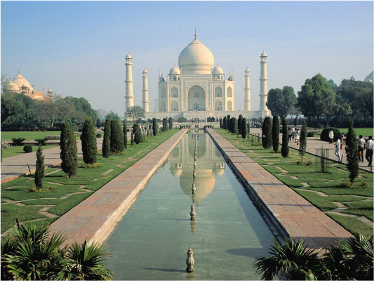

Slide 4
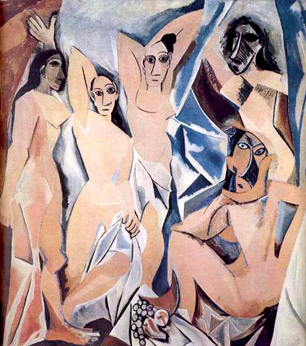

Slide 5
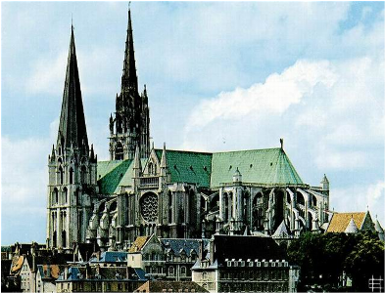

Slide 6
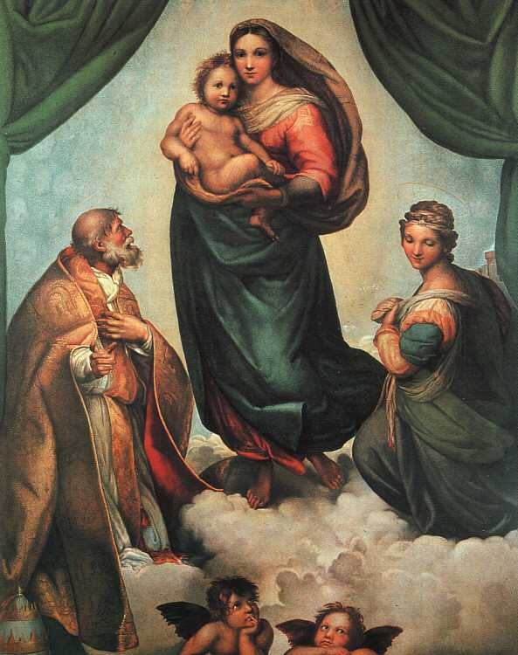

Slide 7
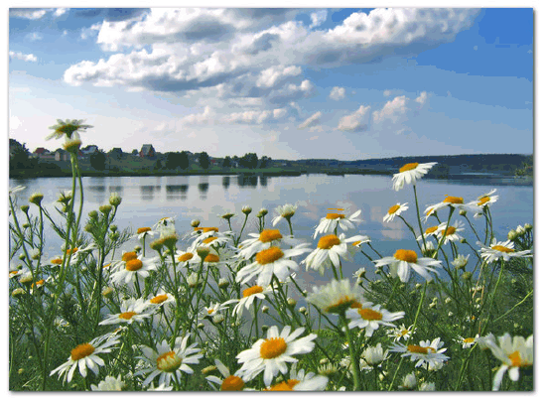
Психолог Л. Выготский писал: «Искусство побуждает искать и находить главное, думать, снова и
снова переживать за судьбы героев, соотнося их с собственной жизнью»

Slide 8
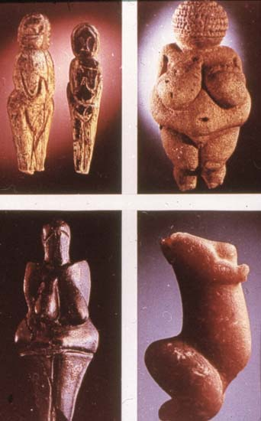
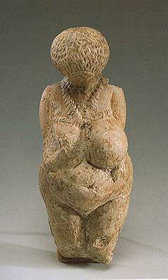
Палеолитическая «Венера»

Slide 9
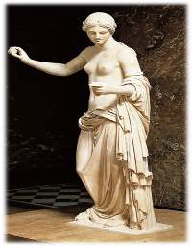
Чистота линий лица и контура фигуры Афродиты, плавные ритмы складок подчеркивают физическое совершенство образа
Афродита из Арля

Slide 10
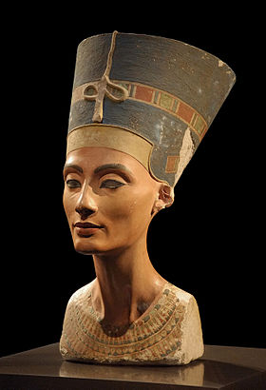
Нефертити
Легенды
рассказывают, что никогда ранее Египет не порождал такой красавицы. Её называли «Совершенная»; её лицо украшало храмы по всей стране.

Slide 11
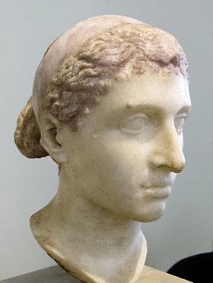
Клеопа́тра VII — последняя царица эллинистического
Египта из македонской династии Птолемеев (Лагидов)

Slide 12
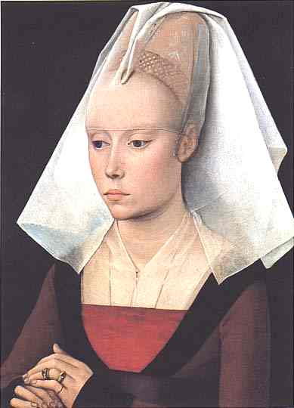
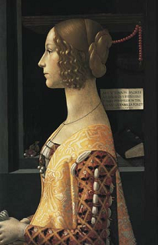
В Средние Века земная красота считалась греховной. Фигуру прятали под слоем тяжелых тканей, а волосы - под чепчиком.
Мастерская Рогира ван дер Вейдена. Портрет богатой женщины. 1465 г.
Д. Гирландайо. Портрет Джованны Торнабуони

Slide 13
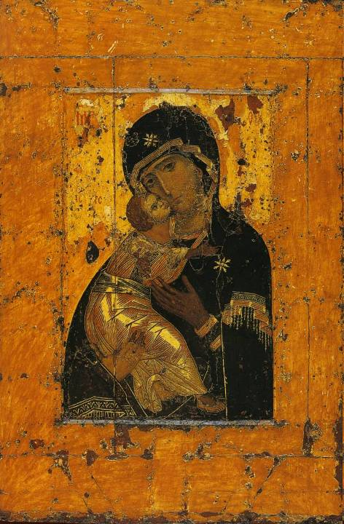
Идеалом средневековой женщины был пресвятая дева Мария – удлиненный овал лица, огромные глаза и маленький рот
БОГОМА́ТЕРЬ ВЛАДИ́МИРСКАЯ — икона, написанная в начале XII в. в Константинополе, одна из древнейших святынь Русской земли. Относится к византийскому типу Елеусы (греч. Eleusa — "Милующая"), или Умиления (Милосердная

Slide 14
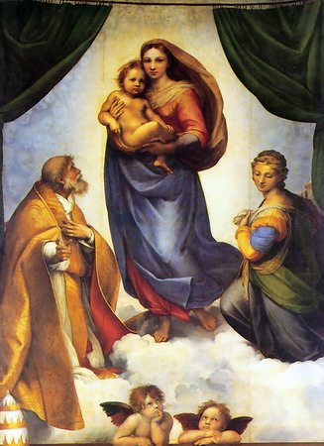
Идеал красоты эпохи Возрождения
Лицо Мадонны - воплощение античного идеала красоты в соединении с духовностью христианского идеала.
Рафаэль Санти.
Сикстинская мадонна
Notes:
В эпоху Возрождения канонами красоты стали бледный цвет лица, красивый рот, белые зубы, алые губы и длинные шелковистые пряди белокурых волос. В ранг эталона возвели стройную «лебединую шею» и высокий чистый лоб. Чтобы следовать этой моде, для удлинения овала лица женщины выбривали спереди волосы и выщипывали брови, а для того чтобы шея казалась более длинной, брили затылки. Идеалом становится спокойная, «здоровая» красота, которую можно видеть на полотнах Тициана или Рембрандта, где изображены молодые прелестницы с кудрявыми волосами и очаровательным румянцем на лице. Леонардо да Винчи изобразил эталон красавицы средневековья – «Джоконду». Главная загадка портрета - в необъяснимом выражении лица, в непонятной «ускользающей» улыбке. Одни считают ее возвышенным идеалом женственности и обаяния, другим она кажется неприятной.

Slide 15
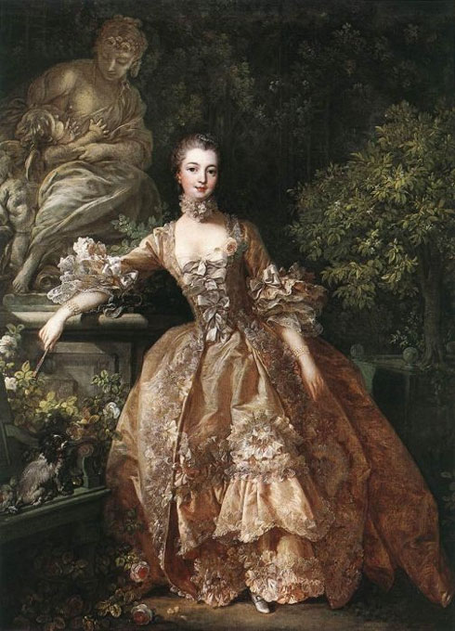
В начале XVIII в. наступает эпоха рококо. Теперь женщина должна напоминать хрупкую фарфоровую статуэтку. Торжественную парадность барокко сменяет грациозность, легкость и игривость.
Маркиза де Помпаду́р — легендарная официальная фаворитка французского короля Людовика XV.
Notes:
В начале XVIII в. наступает эпоха рококо, и женский силуэт снова меняется. Теперь женщина должна напоминать хрупкую фарфоровую статуэтку. Торжественную парадность барокко сменяет грациозность, легкость и игривость. При этом театральность и неестественность никуда не уходят – напротив, достигают своего пика. И мужчины, и женщины приобретают кукольный облик.
Красавица эпохи рококо имеет узкие плечи и тонкую талию, маленький лиф контрастирует с огромной округлой юбкой. Декольте увеличивается, а юбка несколько укорачивается.
Парики в эпоху рококо приобретают поистине гротескные причудливые формы. На головах носят целые натюрморты из цветов, перьев, лодки с парусами и даже мельницы. В моду вошли также специальные черные шелковые пластыри – «мушки». Они служили своеобразной любовной символикой, акцентирующей внимание кавалеров на определенных частях женского тела. В связи с такой спецификой «мушки» нередко клеились не только на открытые части тела, но и под одежду. Некоторые считают, что появление «мушек» было вызвано эпидемией оспы, и сперва они скрывали рубцы, вызванные этой страшной болезнью.

Slide 16
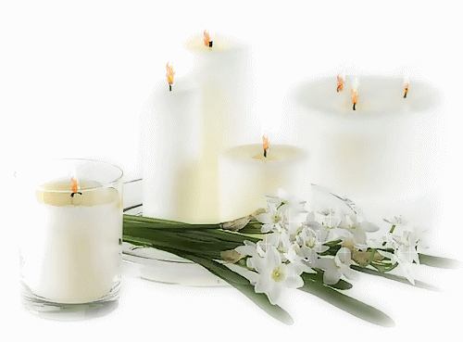
Подумайте, а какие отношения между
людьми можно назвать красивыми?
Что является эталоном красоты?
Как вы понимаете высказывание Ф.М. Достоевского «Красота спасёт мир»?
Закончите предложения:
Ближе всего к понятию «красивый человек» понятие………..
Я не могу назвать красивым человека, который…
Важнее всего для красивого человека…….

